Slide 1
NABÍDKA Z NEMOCNIČNÍ LÉKÁRNY FNUSA 3/2026
Vitamíny a přípravky na posílení imunity
Multivitamíny na celý rok
Výhodná balení přípravků a akční ceny
Široký sortiment léčebné kosmetiky
PLATÍ OD 1. 3. DO 31. 3. 2026 NEBO DO VYPRODÁNÍ ZÁSOB.
Některé nabídky jsou časově omezeny.
Dostupnost produktů se může v jednotlivých lékárnách lišit.
Vždy si pečlivě pročtěte příbalový leták, návod k použití a informace o bezpečném používání.
Způsob použití léčivých přípravků a zdravotnických prostředků konzultujte s lékařem nebo lékárníkem.

Slide 2
ZMĚNA OTEVÍRACÍ DOBY LÉKAREN FNUSA
Od 2. 3. 2026 dochází k prodloužení otevírací doby lékárny a k přesunu víkendového provozu.
Lékárna budova S – Hybešova – otevřeno po-pá 7:00-20:00, sobota, neděle, svátky 9:00-13:00 a 13:30-18:00.
Lékárna u vjezdu z Mendlova náměstí – po-pá 7:00-17:00, VÍKEND ZAVŘENO.
Lékárna Hansenova budova a Výdejna zdravotnických potřeb beze změn.

Slide 3
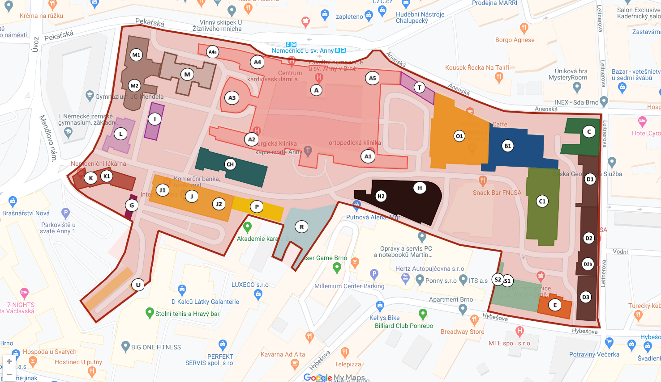
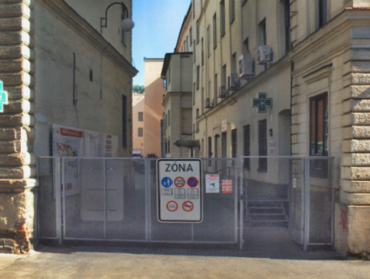
Lékárny pro veřejnost ve Fakultní nemocnici u sv. Anny v Brně
Lékárna Hansenova budova
vstup z chodby v budově A vlevo od hlavního vchodu z ul. Pekařská
v pracovní dny: 7 – 17 hodin
Lékárna u vjezdu z Mendlova náměstí
před vrátnicí vpravo
v pracovní dny :7 – 17 hodin
Hlavní vchod
Výdej biologické léčby
(centrové léčby, na žádanky) tel. 543 182 169
v budově S2, 1. patro – oddělení zásob
v pracovní dny pouze v čase 7-15:30
Výdejna zdravotnických
potřeb
V pracovní dny: 7 – 17 hodin
Branka z ulice Hybešova otevřena
Lékárna budova S u vchodu Hybešova
Po-Pá 7 – 20 hodin
So, Ne, svátky 9-13 a 13:30 -18 hodin

Slide 4
Lékárny Fakultní nemocnice u sv. Anny
Lékárna budova S, vchod z Hybešovy ulice – široký sortiment bezlepkových potravin, tel. 543 182 164
Lékárna u vjezdu z Mendlova náměstí – široký sortiment kosmetiky
AVENE, BIODERMA, VICHY, LA ROCHE, EUCERIN, tel. 543 181 135
Lékárna Hansenova budova, vchod z Pekařské ulice - široký sortiment kosmetiky
BIODERMA, VICHY, LA ROCHE, EUCERIN, RYOR, DERMEDIC tel. 543 182 173
Výdejna zdravotnických potřeb – tonometry, oxymetry, kompresivní punčochy, bezkontaktní teploměry, elektrické zubní kartáčky, zubní sprcha Waterpik ultra a další, tel.543 182 107

Slide 5
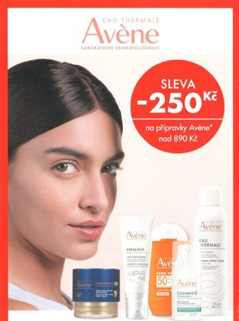
AVÈNE
Nabídka platí v lékárně u Mendlova náměstí.
SLEVA 250 Kč
PŘI NÁKUPU NAD 890 Kč.
Akce platí do 30. 4. 2026 nebo do vyprodání zásob.
Nelze využít na přípravky Avène Hyaluron Activ Procedure.
Slevu nelze kombinovat s jinými akčními nabídkami.
Nelze využít v rámci Benefitů pro zaměstnance FNUSA.
Kosmetický přípravek.

Slide 6
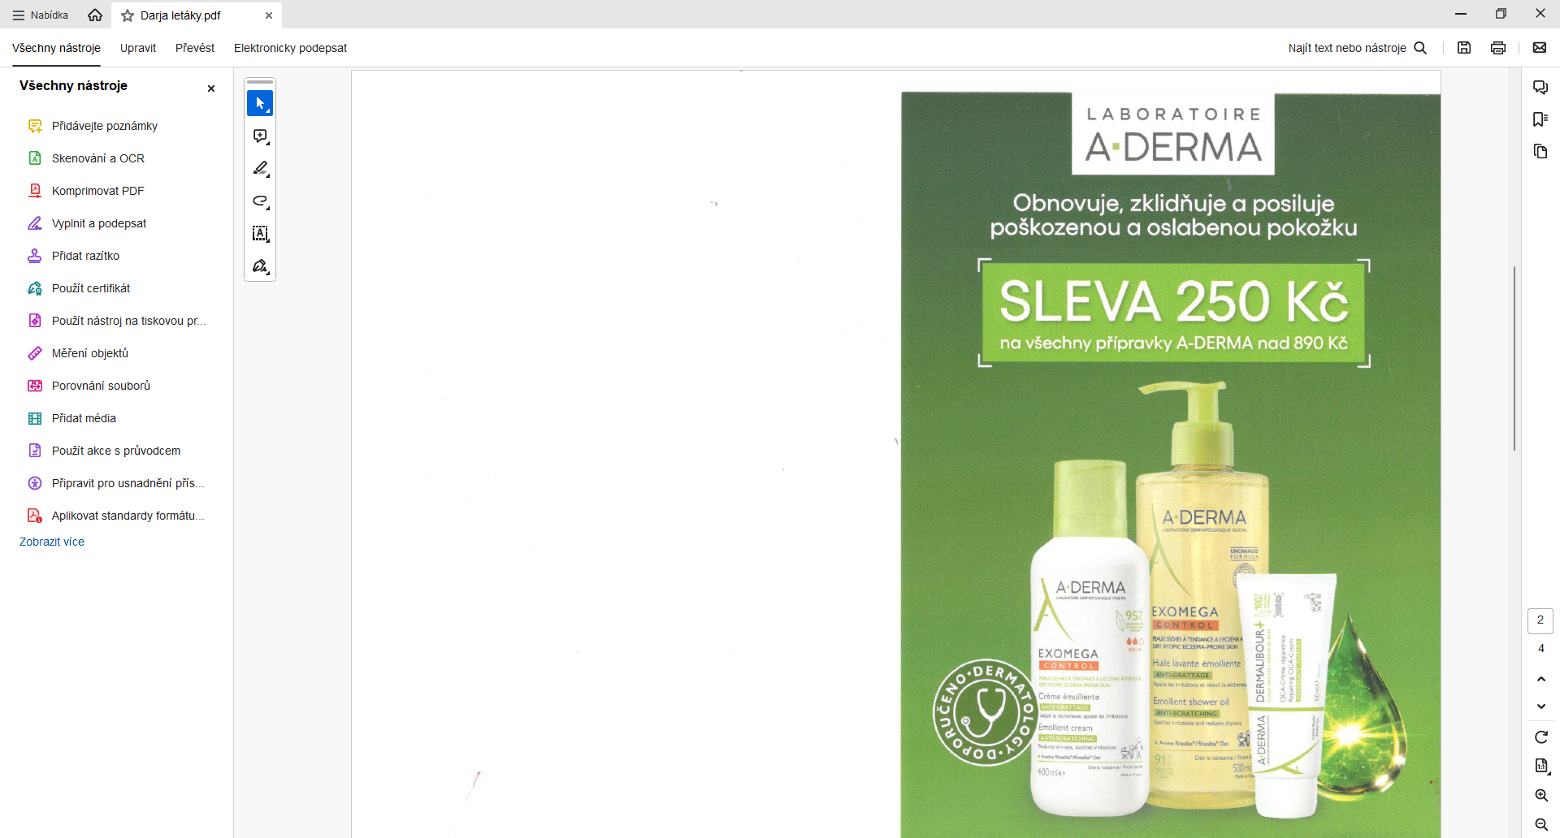
A-DERMA
Nabídka platí v lékárně u Mendlova náměstí.
SLEVA 250 Kč
PŘI NÁKUPU NAD 890 Kč.
Akce platí do 31. 3. 2026 nebo do vyprodání zásob.
Slevu nelze kombinovat s jinými akčními nabídkami.
Nelze využít v rámci Benefitů pro zaměstnance FNUSA.
Kosmetický přípravek.

Slide 7

BIODERMA
Nabídka platí v lékárně u Mendlova náměstí a v Hansenově budově.
AKCE
2+1 ZDARMA
Akce platí do 31. 3. 2026 nebo do vyprodání zásob.
ZDARMA JE NEJLEVNĚJŠÍ ZAKOUPENÝ PRODUKT.
Slevu nelze kombinovat s jinými akčními nabídkami.
Nelze využít v rámci Benefitů pro zaměstnance FNUSA.
Kosmetický přípravek.

Slide 8

CERAVE
Nabídka platí v lékárně u Mendlova náměstí.
SLEVA 20 %
NA VŠECHNY PRODUKTY.
Akce platí do 31. 3. 2026 nebo do vyprodání zásob.
Slevu nelze kombinovat s jinými akčními nabídkami.
Nelze využít v rámci Benefitů pro zaměstnance FNUSA.
Kosmetický přípravek.

Slide 9
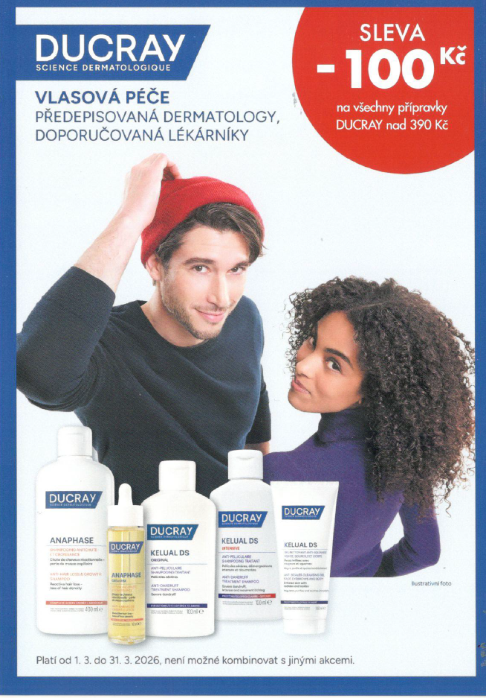
DUCRAY
Nabídka platí v lékárně u Mendlova náměstí.
SLEVA 100 Kč
PŘI NÁKUPU NAD 390 Kč.
Akce platí do 31. 3. 2026 nebo do vyprodání zásob.
Slevu nelze kombinovat s jinými akčními nabídkami.
Nelze využít v rámci Benefitů pro zaměstnance FNUSA.
Kosmetický přípravek.

Slide 10
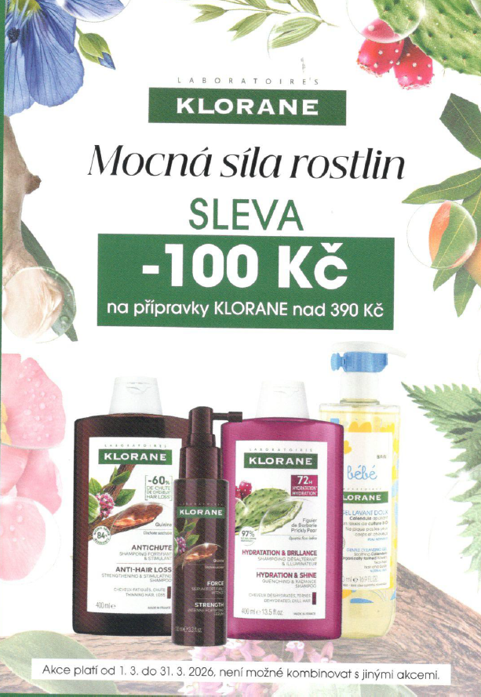
KLORANE
Nabídka platí v lékárně u Mendlova náměstí.
SLEVA 100 Kč
PŘI NÁKUPU NAD 390 Kč.
Akce platí do 31. 3. 2026 nebo do vyprodání zásob.
Slevu nelze kombinovat s jinými akčními nabídkami.
Nelze využít v rámci Benefitů pro zaměstnance FNUSA.
Kosmetický přípravek.

Slide 11
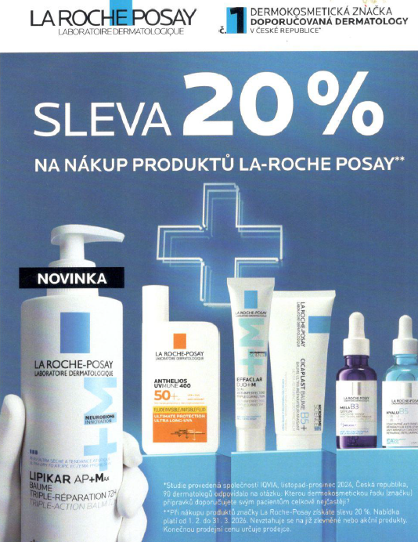
LA-ROCHE POSAY
Nabídka platí v lékárně u Mendlova náměstí a v Hansenově budově.
SLEVA 20 %
NA NÁKUP PRODUKTŮ LA-ROCHE POSAY.
Akce platí do 31.3. 2026 nebo do vyprodání zásob.
Slevu nelze kombinovat s jinými akčními nabídkami.
Nelze využít v rámci Benefitů pro zaměstnance FNUSA.
Kosmetický přípravek.

Slide 12

EUCERIN
Nabídka platí v lékárně u Mendlova náměstí a v Hansenově budově.
SLEVA
PŘI NÁKUPU PRODUKTŮ PROTI VRÁSKÁM A PIGMENTOVÝM SKVRNÁM.
Akce platí do 31.3. 2026 nebo do vyprodání zásob.
Slevu nelze kombinovat s jinými akčními nabídkami.
Nelze využít v rámci Benefitů pro zaměstnance FNUSA.
Kosmetický přípravek.

Slide 13
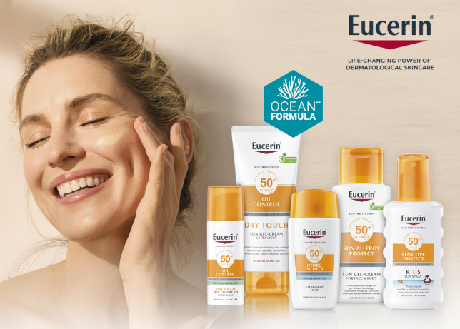
EUCERIN
Nabídka platí v lékárně u Mendlova náměstí a v Hansenově budově.
SLEVA 250 Kč
NA PRODUKTY Z ŘADY EUCERIN SUN.
Akce platí do 31.3. 2026 nebo do vyprodání zásob.
Slevu nelze kombinovat s jinými akčními nabídkami.
Nelze využít v rámci Benefitů pro zaměstnance FNUSA.
Kosmetický přípravek.

Slide 14
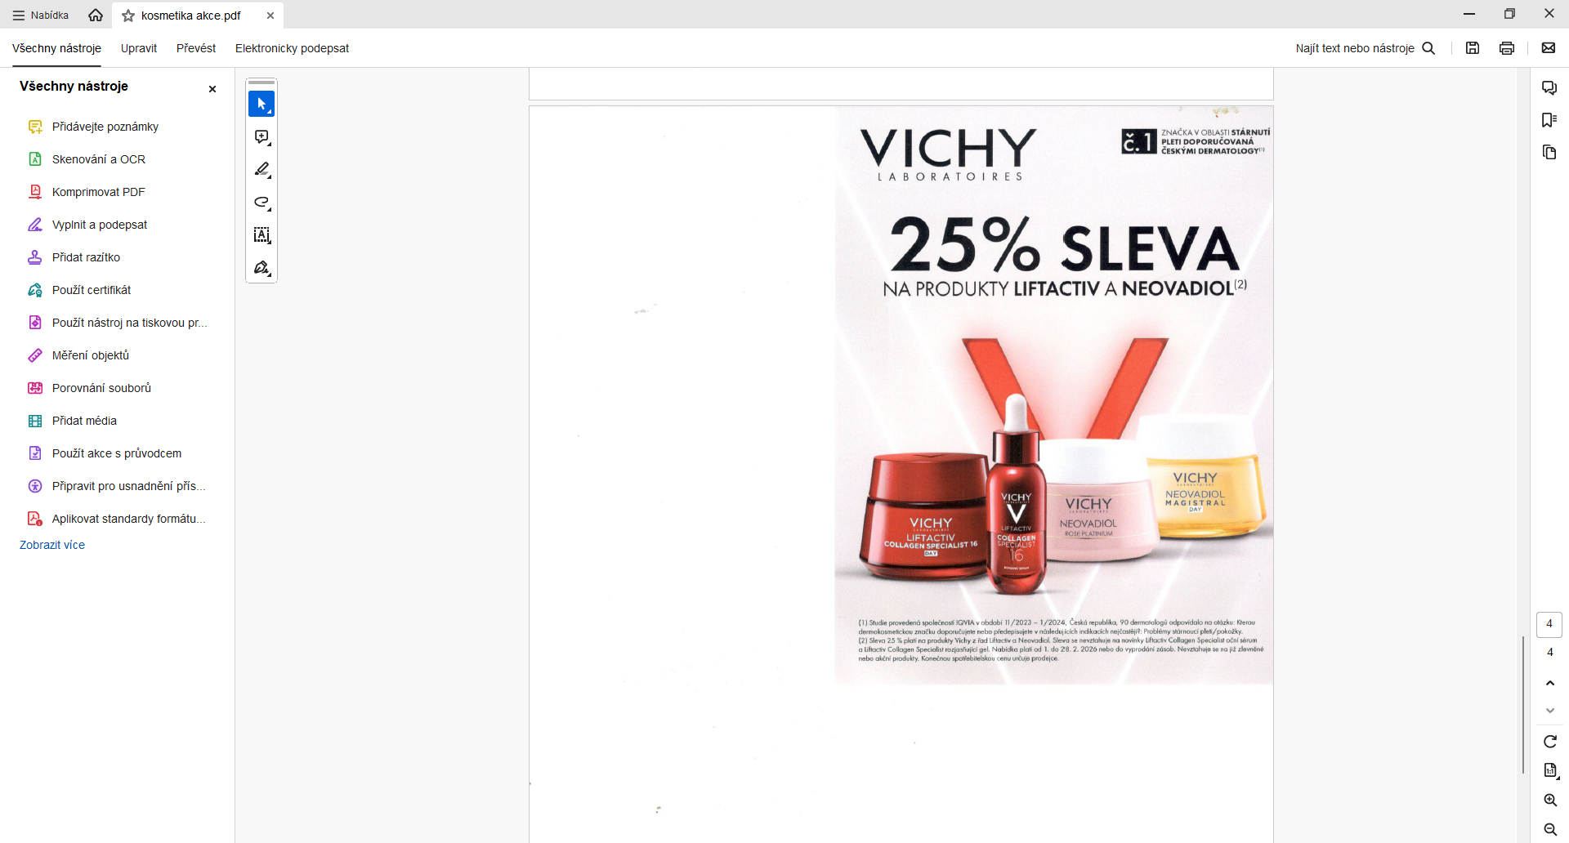
VICHY
Nabídka platí v lékárně u Mendlova náměstí a v Hansenově budově.
SLEVA 25 %
NA PRODUKTY LIFTACTIV A NEOVADIOL.
Akce platí do 31. 3. 2026 nebo do vyprodání zásob.
Slevu nelze kombinovat s jinými akčními nabídkami.
Sleva se nevztahuje na Liftactiv Collagen Specialist oční sérum a Liftactiv Collagen Specialist rozjasňující gel.
Nelze využít v rámci Benefitů pro zaměstnance FNUSA.
Kosmetický přípravek.

Slide 15
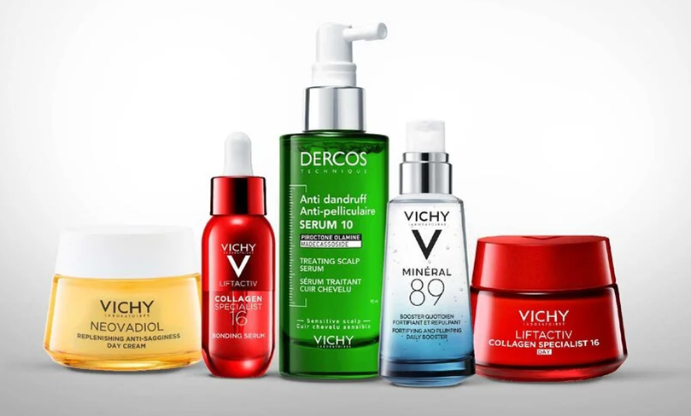
VICHY
VICHY
SLEVA 200 Kč
PŘI NÁKUPU NAD 900 Kč.
Akce platí do 31.3. 2026 nebo do vyprodání zásob.
Slevu nelze kombinovat s jinými akčními nabídkami.
Nelze využít v rámci Benefitů pro zaměstnance FNUSA.
Kosmetický přípravek.

Slide 16
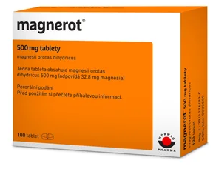
MAGNEROT 500mg 100 tablet
Cena 304,-
Léčivý přípravek s obsahem jedinečné kombinace hořčíku a kyseliny orotové (magnesium orotát).
Používá se při poruchách svalové a srdeční činnosti způsobených nedostatkem hořčíku, jako jsou křeče v lýtkách, tetanus (svalové záškuby) nebo angína pectoris (bolest v hrudníku vyvolaná přechodným nedostatečným prokrvením srdce).
Užívá se též při nedostatku hořčíku následkem jednostranné výživy nebo užívání různých léků (antikoncepční a močopudné přípravky nebo projímadla), při alkoholismu nebo při nedostatečné kompenzaci zvýšené potřeby hořčíku (kojení, zvýšená hladina stresu).
Kyselina orotová je nosič, na který je navázané magnesium, díky této vazbě se zlepšuje vstřebávání magnesia.
Dávkování je individuální podle závažnosti nedostatku hořčíku, event. potřeby. Neurčí-li lékař jinak, počáteční dávka je 3krát denně 2 tablety po dobu jednoho týdne, poté 1 až 2krát denně 1 až 2 tablety. Děti od 6 let užívají přípravek Magnerot v dávkování 3x denně 1 tabletu.
Délka léčby je minimálně 6 týdnů. Magnerot lze užívat i dlouhodobě. O užívání přípravku Magnerot delším než 6 týdnů se vždy poraďte s lékařem.
Pečlivě čtěte příbalovou informaci.
Magnesii orotas dihydricus 500 mg (odp. Magnesium 32,8 mg) v 1 tabletě.

Slide 17
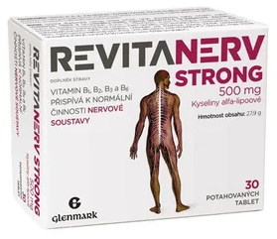
REVITANERV STRONG 30 tobolek
Cena 464,-
Doplněk stravy s obsahem kyseliny alfa-lipoové, extraktu z Ginkgo biloby, niacinu, kyseliny pantothenové, vitaminů E, B1, B6, B2 a selenu.
Vitamíny B1, B2, B3 a B6 přispívají k normální činnosti nervové soustavy.
Vitamín B1 a B6 přispívají k normální psychické činnosti.
Kyselina pantothenová pomáhá se syntézou a metabolismem steroidních hormonů, vitaminu D a některých neurotransmiterů.
Selen zajišťuje zdravou činnost štítné žlázy a správné fungování imunitního systému.
1 tableta denně nejlépe během jednoho z hlavních jídel.
Před použitím si přečtěte návod k použití a informace o bezpečném používání.
Doplněk stravy. Užívání doplňku stravy nenahrazuje pestrou a vyváženou stravu a zdravý životní styl.

Slide 18
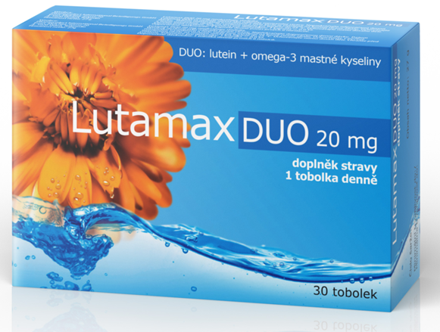
LUTAMAX DUO 20 mg 30 tobolek l
Cena 311,-
Lutamax Duo je doplněk stravy, který obsahuje:
lutein a zeaxanthin - vysoce purifikovaný rostlinný extrakt z aksamitníku vzpřímeného,
koncentrovaný rybí tuk s vysokým obsahem omega-3 nenasycených mastných kyselin (DHA, EPA),
extrakt ze světlice barvířské,
vitamin E.
DHA přispívá k udržení normálního stavu zraku.
Vitamin E přispívá k ochraně buněk před oxidativním stresem.
Po dobu prvních 3–6 měsíců léčby se má užívat 1 kapsle Lutamax DUO 20 mg denně.
Udržovací dávka: po počáteční dávce se doporučuje nepřetržité užívání 1 kapsle Lutamaxu DUO 10 mg denně.
Před použitím si přečtěte návod k použití a informace o bezpečném používání.
Doplněk stravy. Užívání doplňku stravy nenahrazuje pestrou a vyváženou stravu a zdravý životní styl.

Slide 19
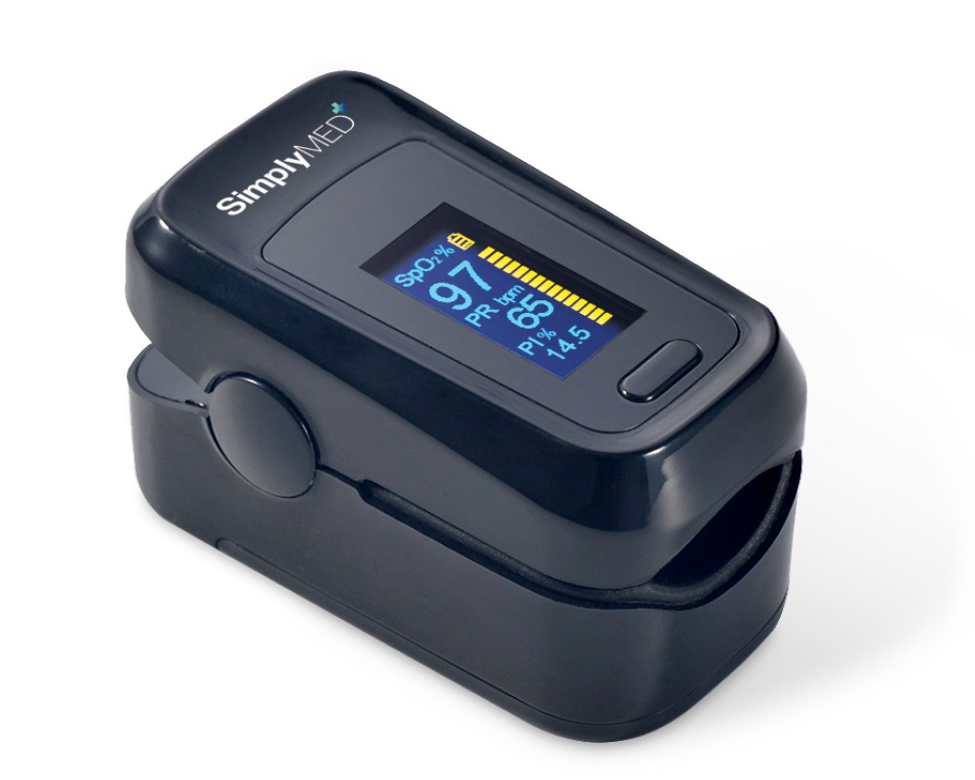
SIMPLYMED PULZNÍ OXYMETR M170
Nabídka platí ve výdejně zdravotnických pomůcek.
Cena 498 ,-
Pulzní oxymetr nové generace, který slouží k měření okysličení krve a tepové frekvence jednoduchým nasazením na prst.
Měří hladinu kyslíku v krvi, jeho pokles v čase a tepovou frekvenci.
Funkce sledování ve spánku.
Funkce ukládání a analýzy dat.
Přehledný displej – jasně čitelné hodnoty, automatické vypnutí šetřící baterii.
Před použitím si přečtěte návod k použití a informace o bezpečném používání.
Zdravotnický prostředek.

